Slide 1


Projet : Infrastructure Réseau Virtuelle
- SDN & Sécurité
M 1 I N F R A C L O U D – 2 0 2 5 / 2 0 2 6
A R C H I T E C T U R E D E S R É S E A U X M A J
Groupe 6

Slide 2
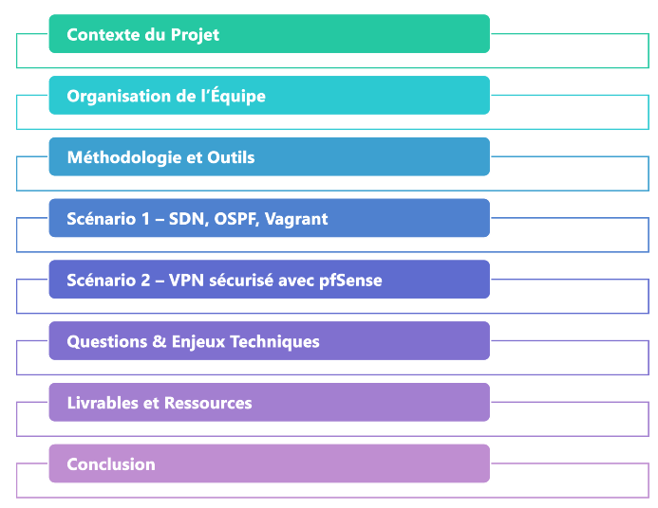
Sommaire

Slide 3

Contexte du Projet
Mise en place d'un réseau virtuel automatisé, programmable et intelligent, représentant une infrastructure proche de celle qu’on retrouve dans une entreprise réelle.
Déploiement à l’aide de machines virtuelles créées et configurées automatiquement avec Vagrant, et piloté par des outils comme FRRouting, Open vSwitch et le contrôleur SDN Ryu.

Slide 4
Organisation de
l’équipe
Chef de projet principale
Dimitri ANGELY
Assistant chef de projet
Ibrahima GASSAMA
Architecte Réseau
Mohamed TOURE
Rédactrice/Documentaliste
Lamya TAHRI, Yves-Michael OLEMY

Slide 5


Organisation de l’équipe
CHEF DE PROJET :
DIMITRI, IBRAHIMA
CRÉATION ET SUIVI DU PLANNING (TRELLO/NOTION)
ARCHITECTE RÉSEAU : DIMITRI, MOHAMED, YVES
CONCEPTION DE L’ARCHITECTURE LOGIQUE ET PHYSIQUE
CHOIX DES PROTOCOLES DE ROUTAGE ET DES TECHNOLOGIES (BGP, OSPF, VXLAN…)
TESTS DE PERFORMANCE : PING, IPERF, LATENCE
ANALYSE DU TRAFIC AVEC WIRESHARK, TCPDUMP, VÉRIFICATION VIA VTYSH
DÉPLOIEMENT DES SERVICES RÉSEAU (FRROUTING, OPEN VSWITCH, RYU)
AUTOMATISATION AVEC ANSIBLE ET VAGRANT
RÉDACTEUR / DOCUMENTALISTE : DIMITRI, IBRAHIMA, YVES, LAMYA
SYNTHÈSE DES CHOIX
TECHNIQUES
RÉDACTION DU RAPPORT FINAL ET DES LIVRABLES DE DOCUMENTATION
DÉFINITION DU RACI ET COORDINATION GLOBALE

Slide 6
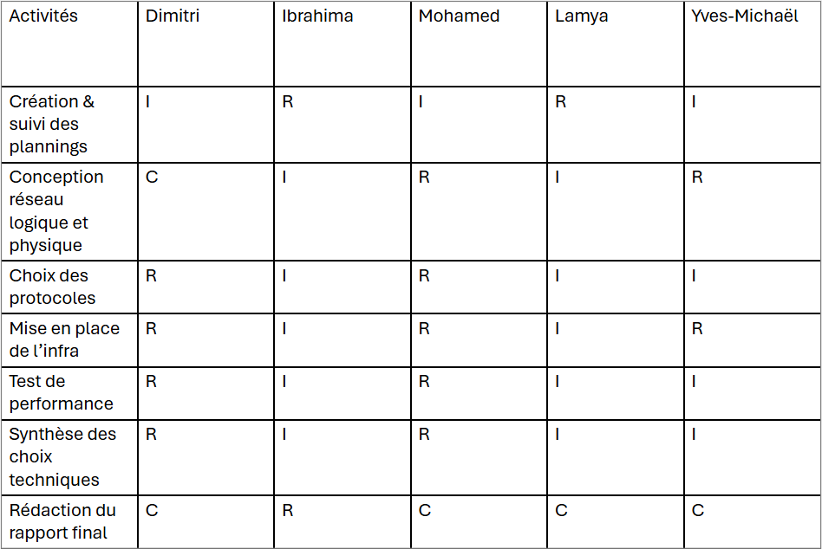
RACI

Slide 7
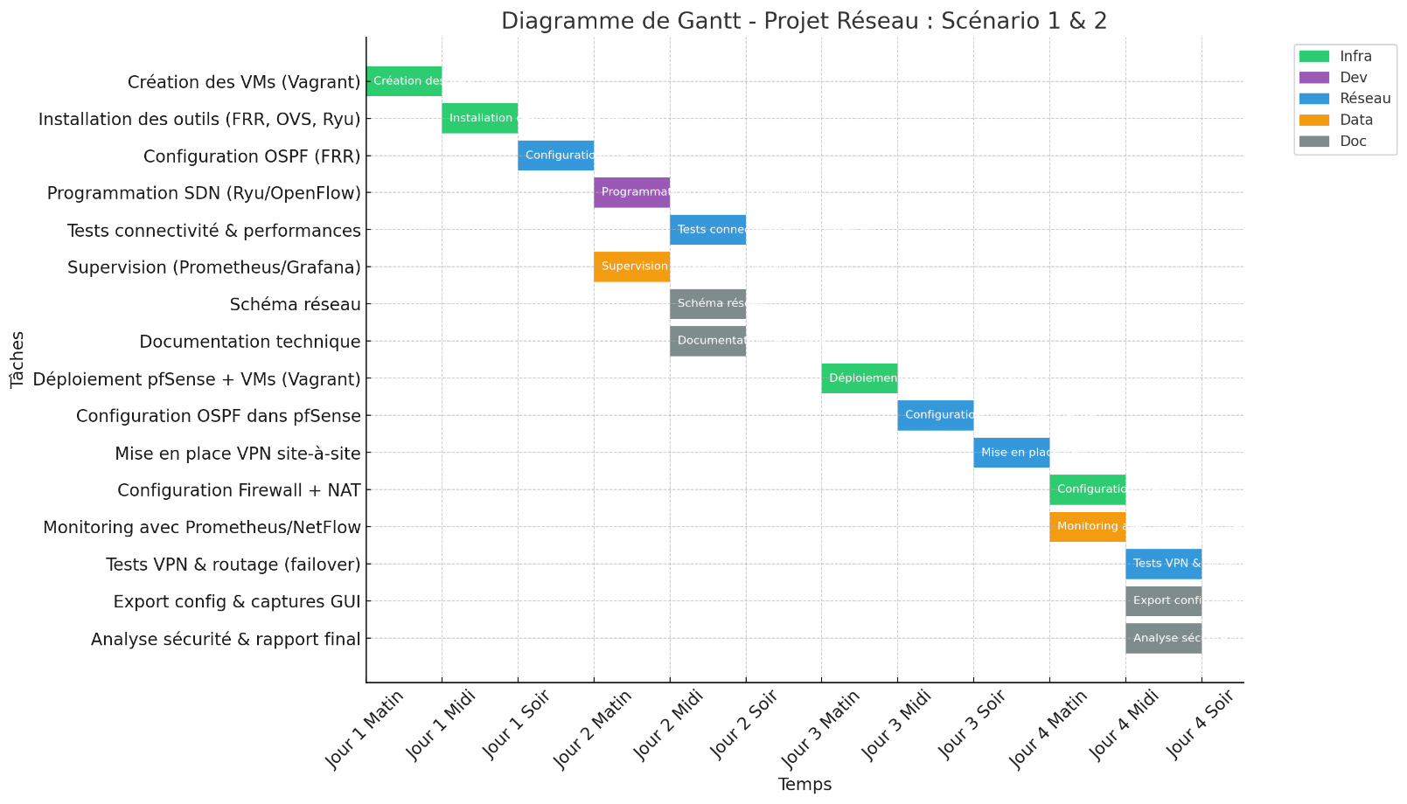
Diagramme de Gantt

Slide 8
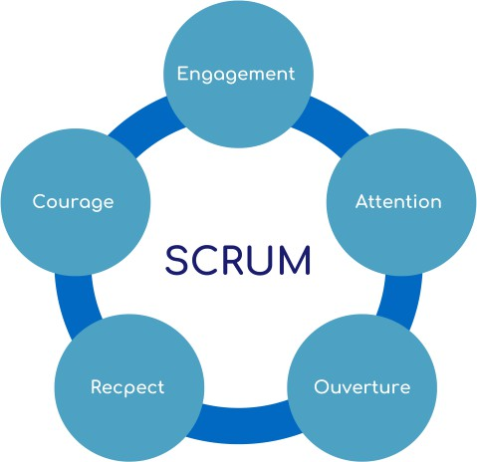


Mode de Travail

Slide 9
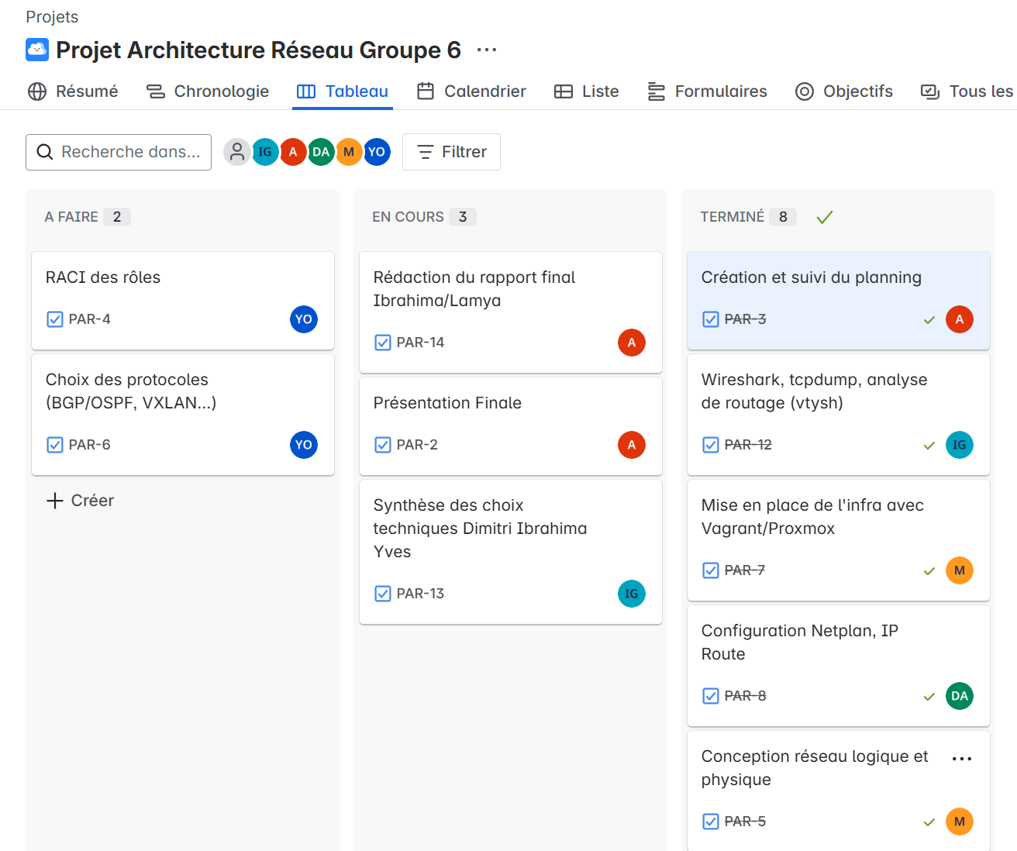
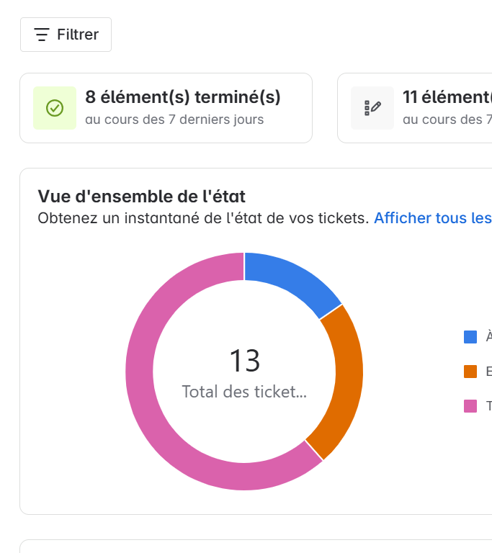
Aperçu de Jira

Slide 10
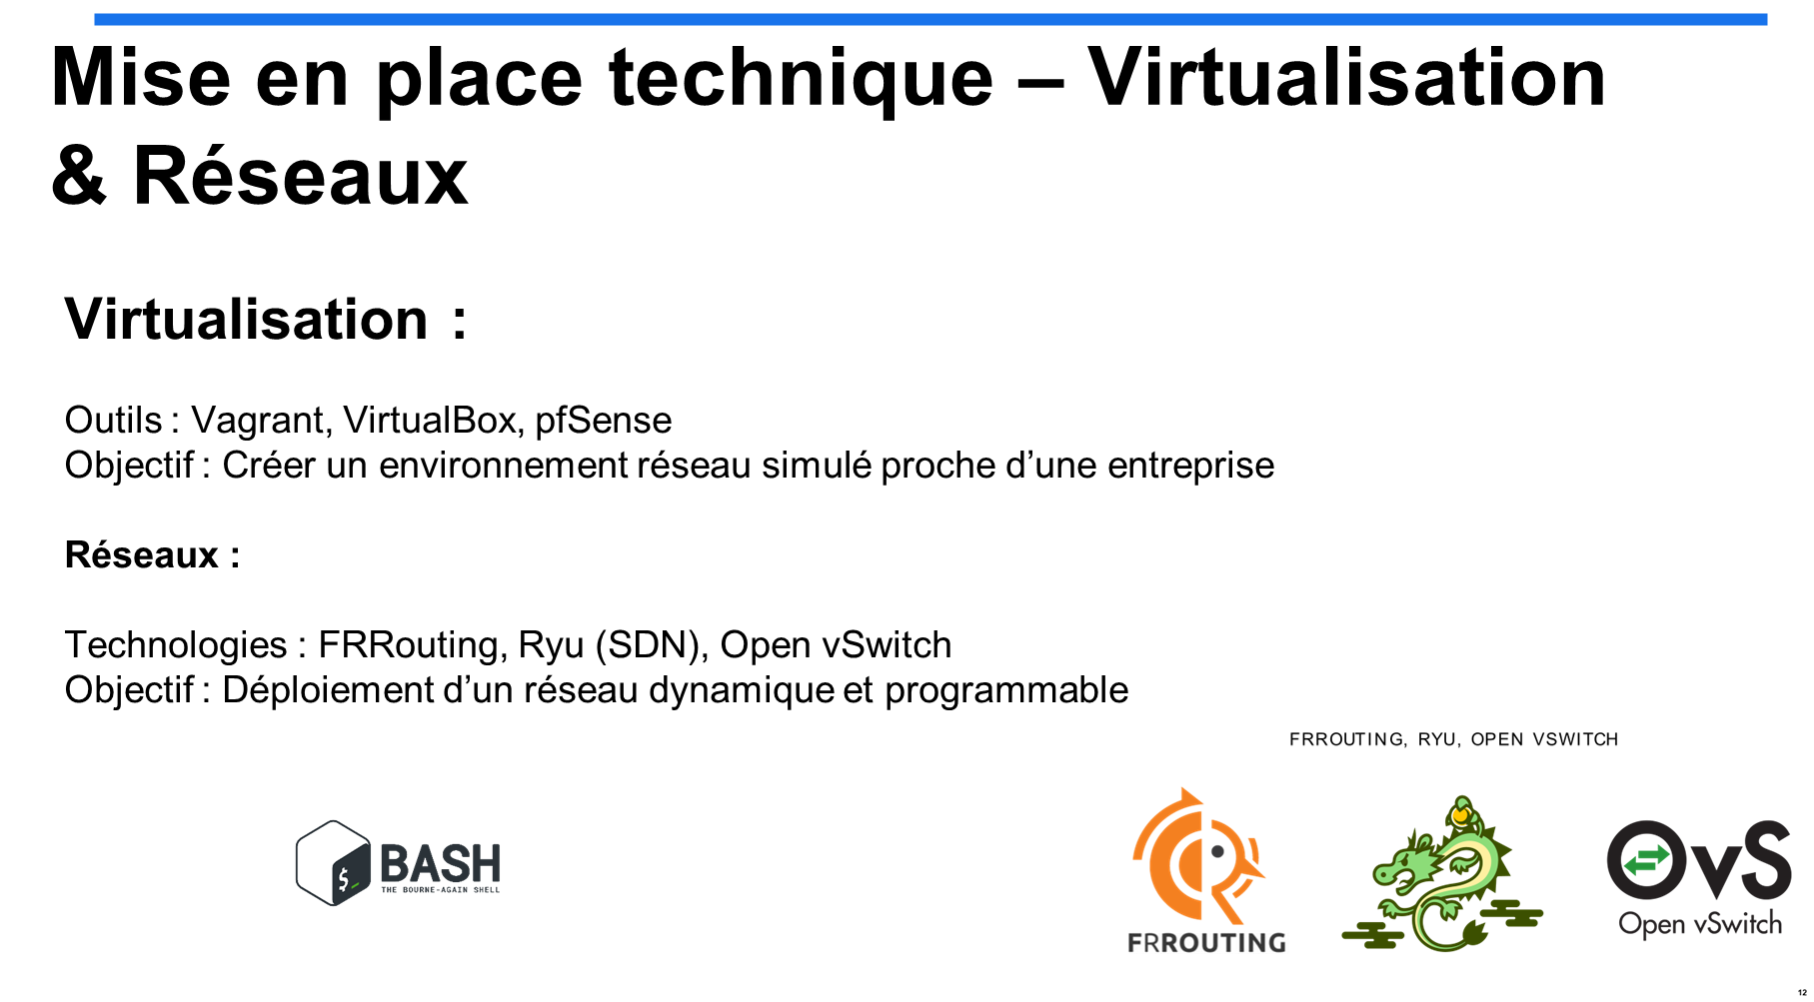

Slide 11
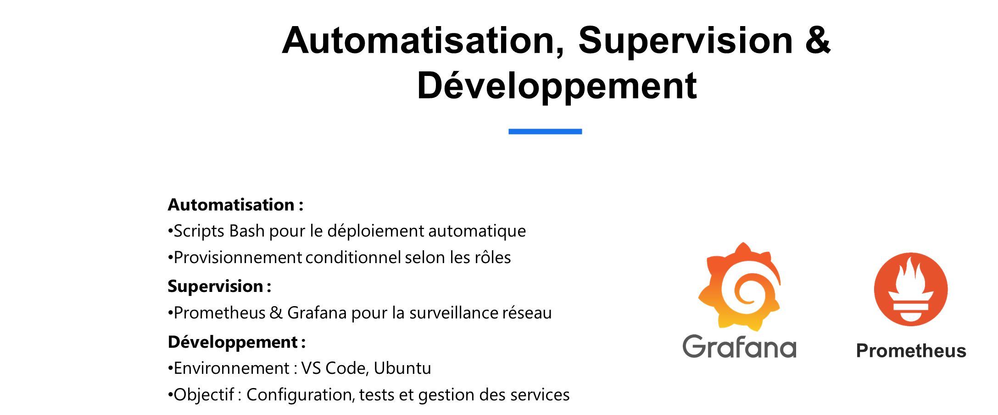


11

Slide 12

Scénario 1 – SDN, OSPF, Vagrant
Déployer un réseau programmable et dynamique
SDN + OSPF + Vagrant
Architecture type entreprise
Automatisation complète

Slide 13
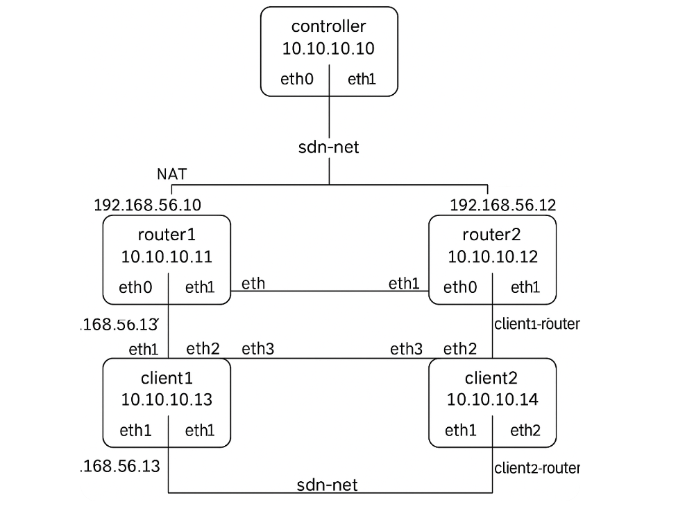
Vue d’ensemble de l’infrastructure
Schéma général regroupant les deux scénarios (SDN + pfSense)

Slide 14
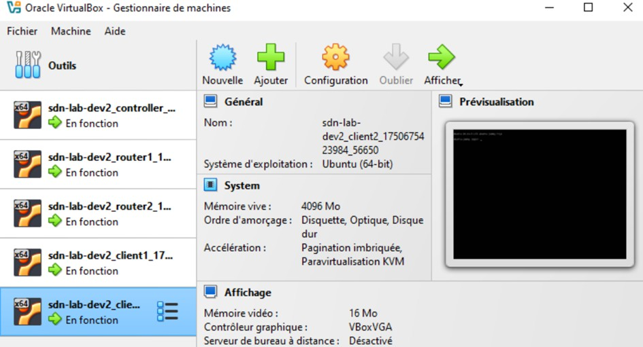
Mise en Oeuvre
Création de 5 machines virtuel via Vagrant
1 VM contrôleur SDN,
2 routeurs dynamiques
2 hôtes clients Linux

Slide 15
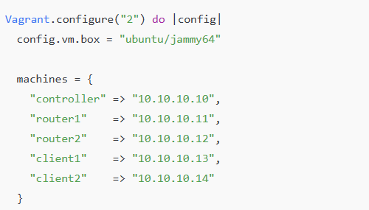
Automatisation avec des Script Bash
Déclaration des machines et IP
Définition des 5 machines avec
leurs adresses IP.
Boîte Ubuntu utilisée
Hash Ruby qui liste les rôles et les IPs associées.

Slide 16
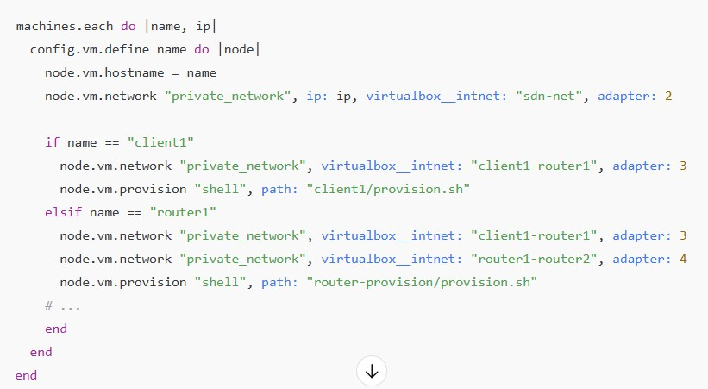
Automatisation avec des Script Bash
Interfaces réseau et provisionnement conditionnel
Chaque machine reçoit son interface SDN et ses interfaces spécifiques.
Automatisation des scripts
d’installation selon le rôle,
Déploiement totalement autonome.

Slide 17
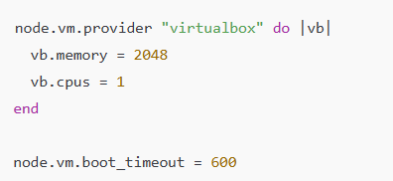
Automatisation avec des Script Bash
Paramètres matériels et timeout
Configuration des ressources allouées à chaque VM
--> 2 Go de RAM et 1 CPU,
• + timeout de démarrage plus long pour éviter les erreurs pendant le boot.

Slide 18

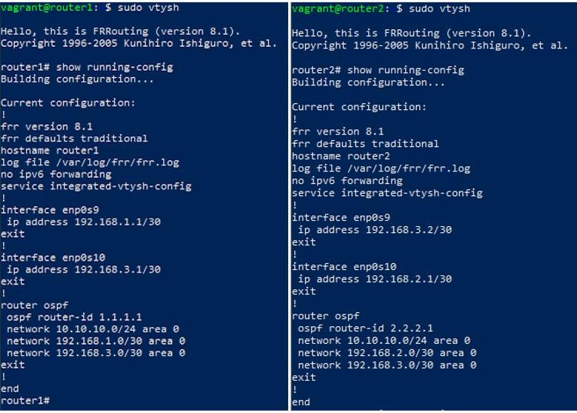
Routage dynamique avec OSPF
21

Slide 19
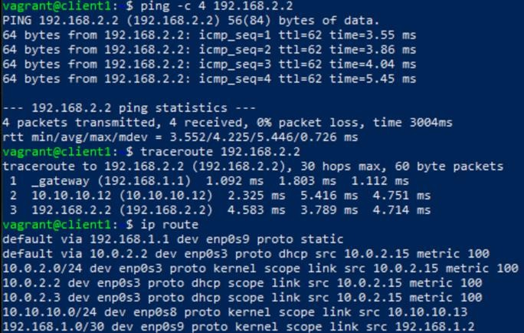
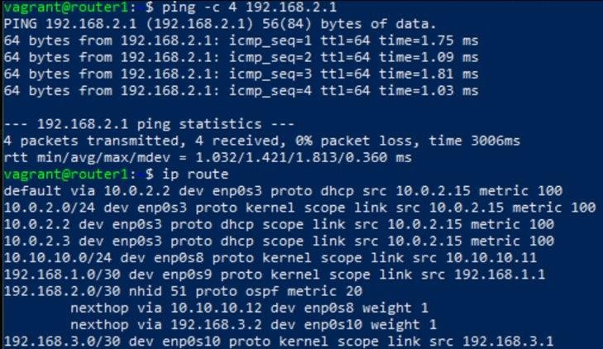
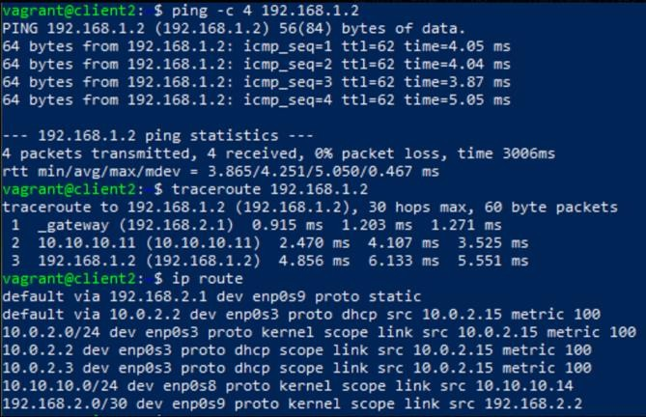
Test Ping/traceroute client 1 vers client 2 + iproute
Tests de connectivité
Test ping router1 vers router2 + ip route
Test Ping/traceroute client2 vers client1 + iproute

Slide 20

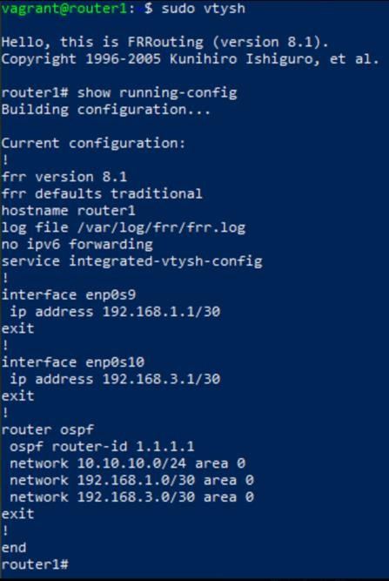
Sudo vtysh + show running config sous router 1

Slide 21

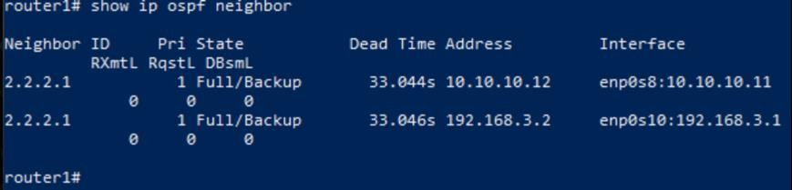
Show ip ospf neighbor router1

Slide 22

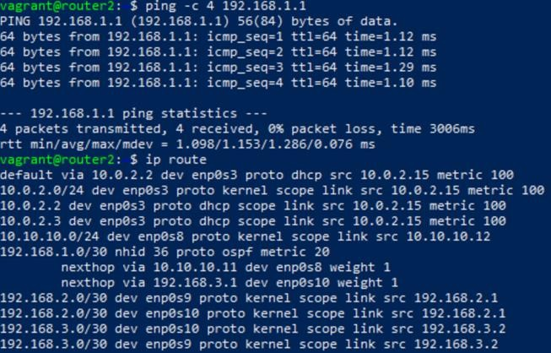
Ping router2 vers router1
+ ip route

Slide 23

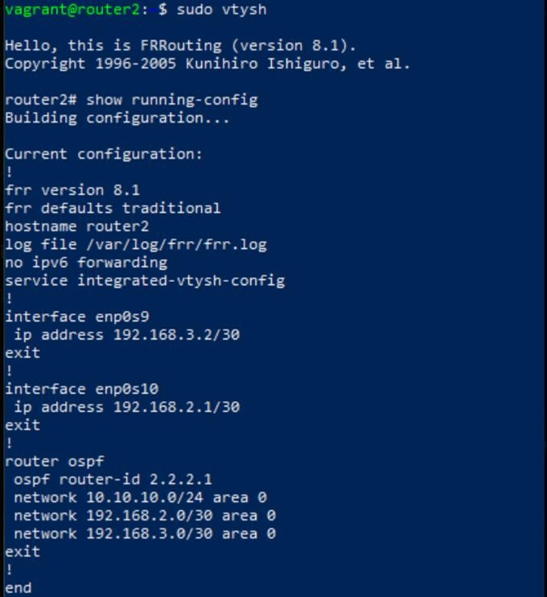
sudo vtysh + show running- config sur router2

Slide 24

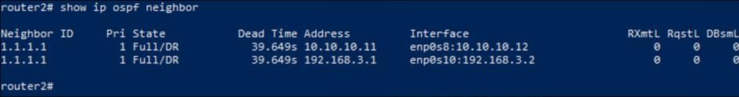
show ip ospf neighbor sur router 2

Slide 25

Scénario 2 – VPN sécurisé avec pfSense
Déploiement d'une infrastructure réseau sécurisée
et hautement disponible,
Simulation de l’interconnexion entre deux sites
distants via un VPN site-à-site.
Utilisation de pfSense (nva)
pare-feu
routeur dynamique
gestionnaire de tunnels VPN
Supervision
Prometheus, graphana

Slide 26
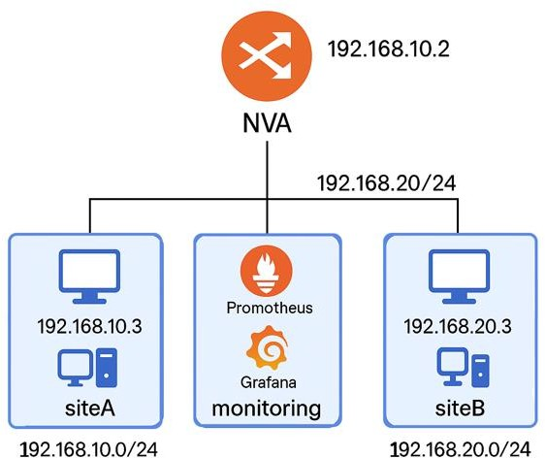
Schéma de l'infrastructure

Slide 27

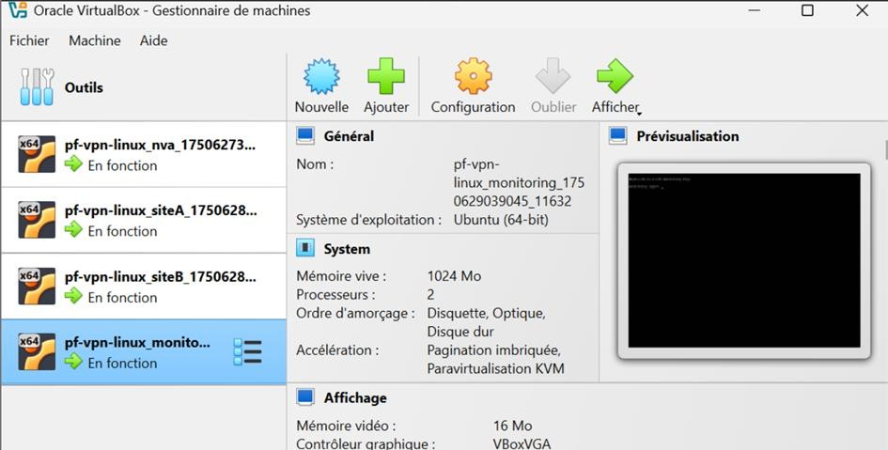
Mise en Œuvre
VM pfSense qui joue le rôle d’appliance réseau complète (NVA) :
Routage dynamique via OSPF
Tunnel VPN site-à-site (avec
Wireguard ou IPSec)
Règles de pare-feu et de NAT
Deux sites simulés :
Site A : un client Linux avec monitoring
Site B : un peer VPN (autre VM Linux ou pfSense secondaire)

Slide 28
Configuration et sécurité
1
Déploiement de toutes les VMs
Vagrant
2
Activation et configuration d’OSPF sur pfSense
interface graphique
3
Mise en place d’un tunnel VPN sécurisé entre les deux sites
4
Définition de règles de pare-feu
5
Supervision du tunnel et des routes
Prometheus,
NetFlow
GUI pfSense
31

Slide 29

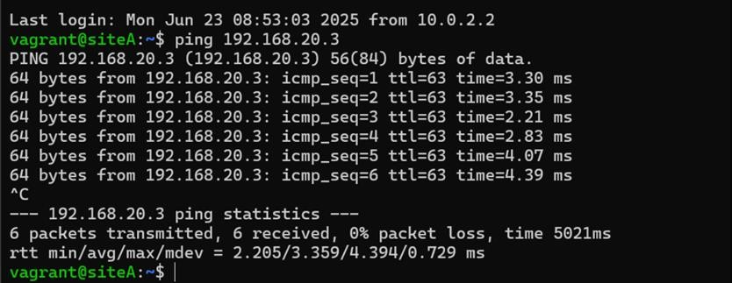
Tests de connectivité
Ping Site A vers Site B

Slide 30

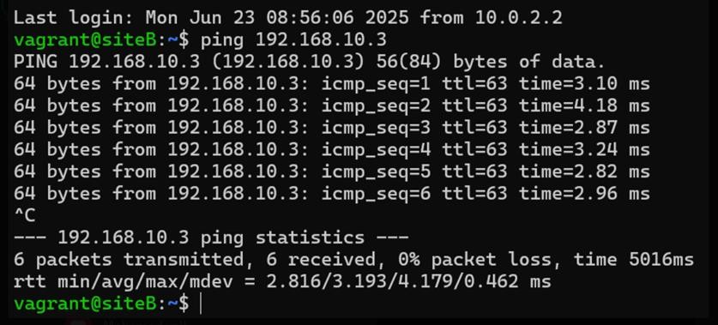
Tests de connectivité
Ping Site B vers Site A

Slide 31

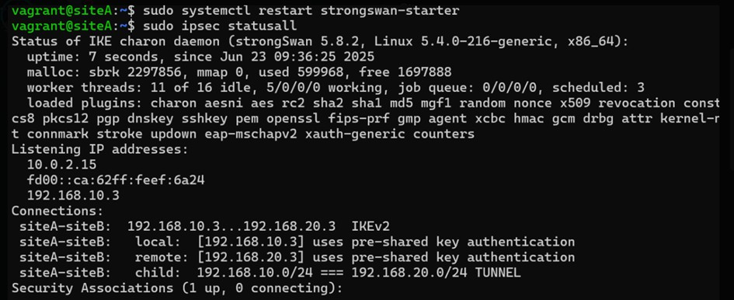
Aperçu du tunnel Ipsec
Site A vers Site B
Configuration du VPN IPSec Site-to-Site

Slide 32

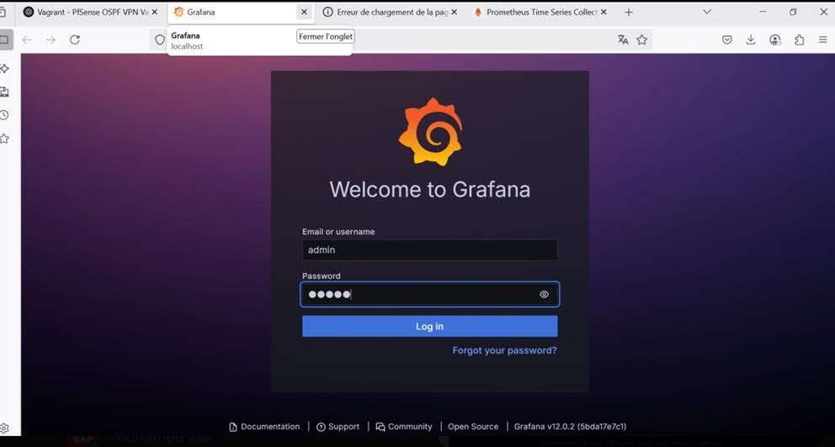
Supervision et Surveillance

Slide 33

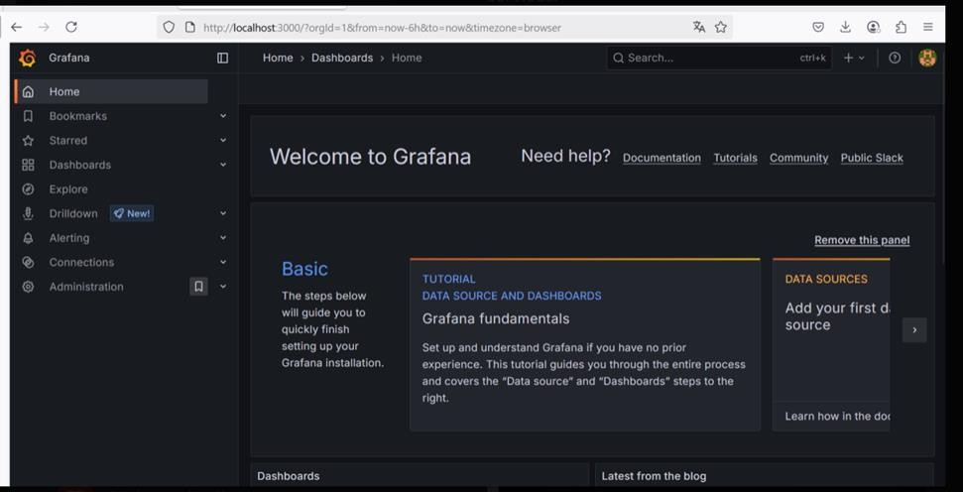

Slide 34

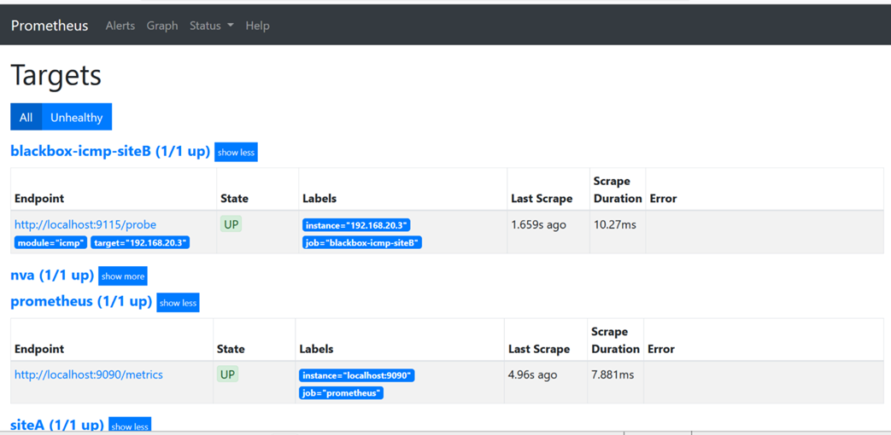
Prometheus
Prometheus, nva , blackbox-icmp , le site A et le site B sont bien UP.

Slide 35
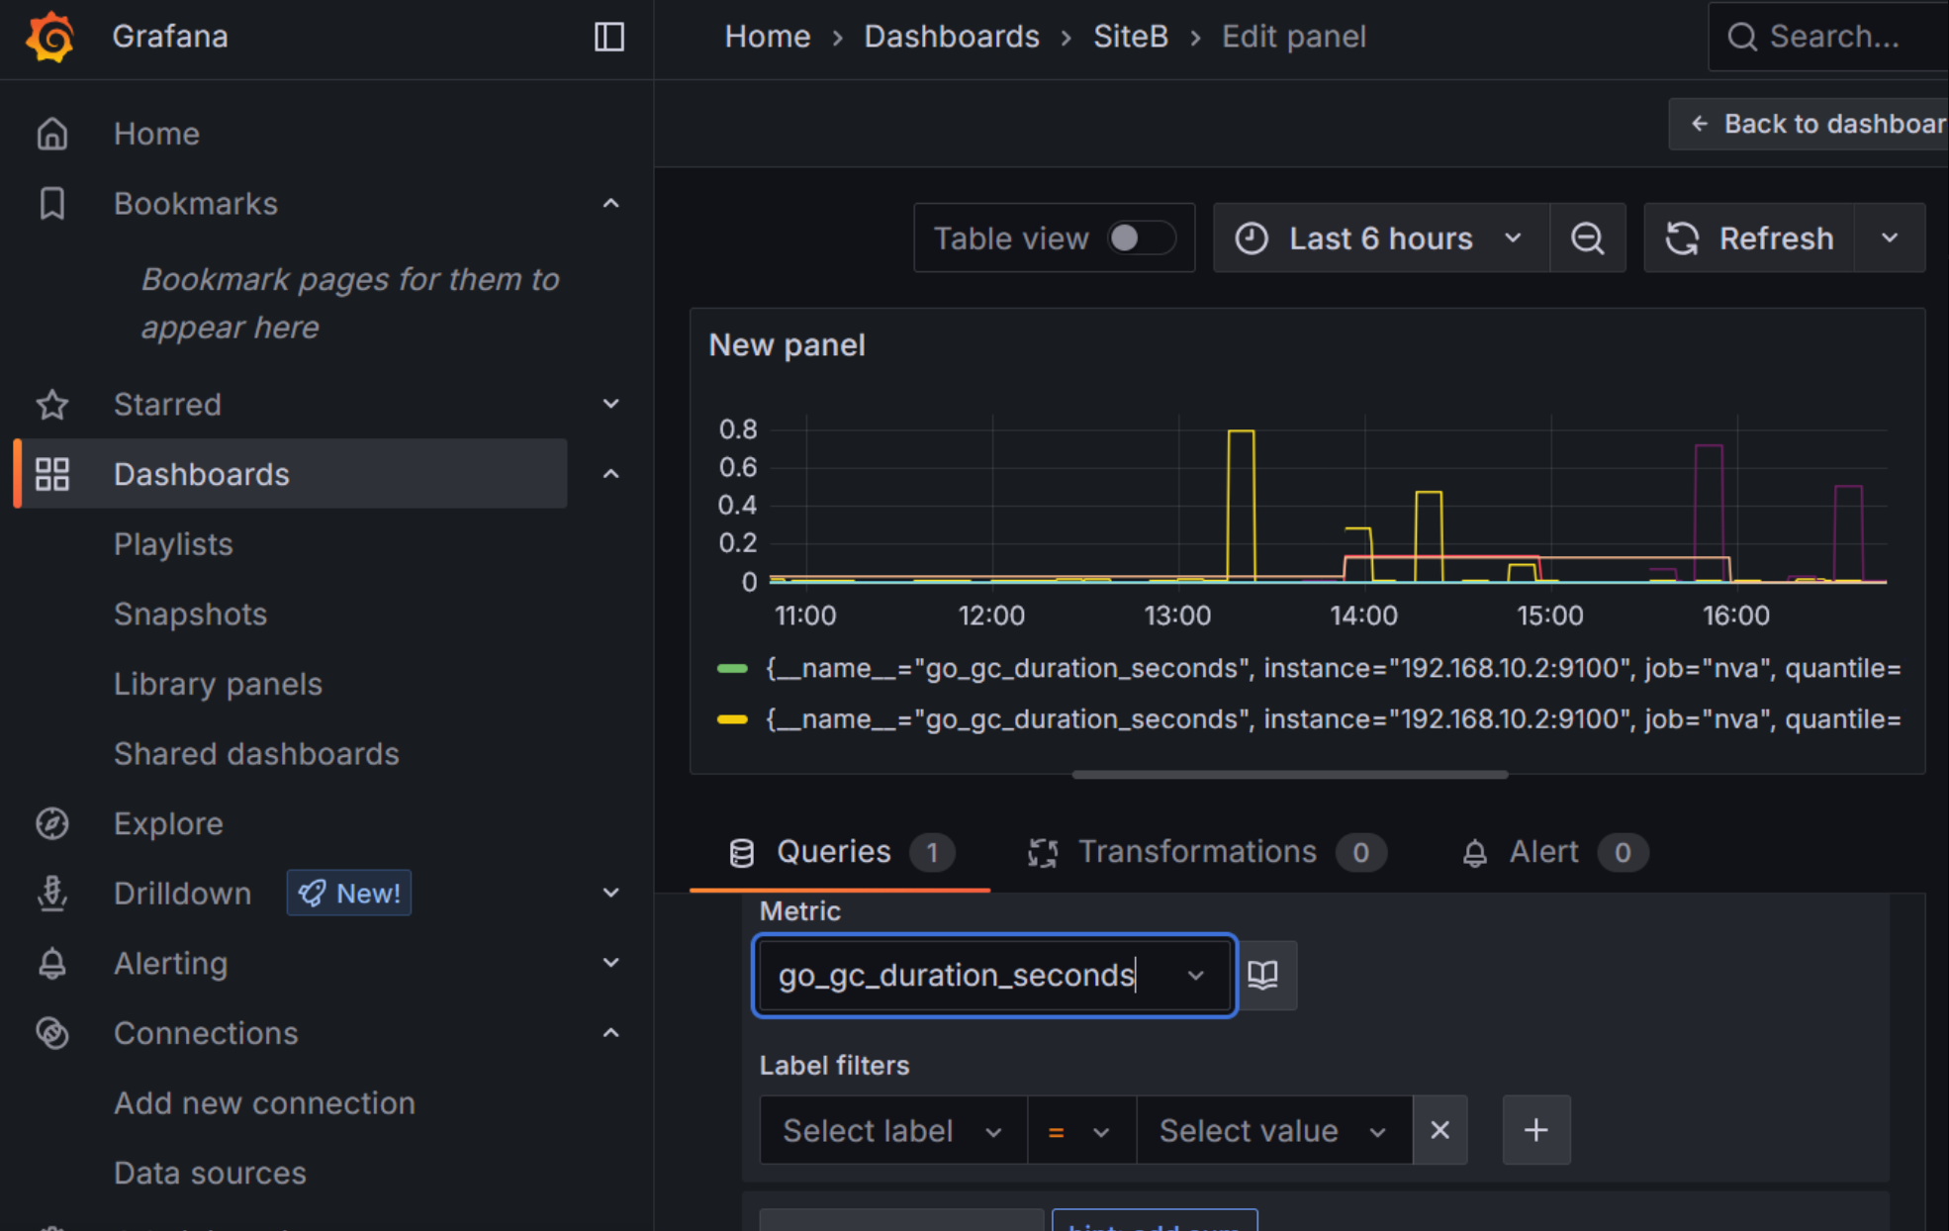
Métric Icmp

Slide 36
Questions & enjeux techniques
Switch SDN vs classique
BGP vs OSPF
Convergence lente
Sécurité SDN, alternatives à Istio
Déploiement possible en cloud

Slide 37
1. Quelle est la différence entre un switch SDN et un switch classique ?
Switch classique
Les décisions de commutation sont locales, gérées par le plan de contrôle embarqué dans le switch. Il utilise des protocoles comme STP ou LACP.
Switch SDN (Software Defined Networking) :
délègue la logique de décision au contrôleur SDN, via un protocole comme OpenFlow.
Le switch SDN exécute uniquement des instructions dictées par ce contrôleur.
Avantage SDN : Centralisation, programmabilité, flexibilité pour automatiser et optimiser le réseau.

Slide 38
2. Pourquoi préférer BGP à OSPF dans une interconnexion multi-cloud ?
BGP (Border Gateway Protocol) est conçu pour les environnements inter-domaines, donc idéal pour interconnecter plusieurs clouds (AWS, Azure, GCP…).
OSPF est un protocole intra-domaine (IGP), performant dans un même réseau d'entreprise, mais pas scalable et peu adapté au routage entre différents AS (Autonomous Systems).
BGP est le standard pour les connexions inter-cloud et WAN hybrides.

Slide 39
3. Quels sont les risques de convergence lente en routage dynamique ?
Perte de connectivité temporaire
Boucles de routage
Black holes (paquets perdus sans retour)
Surconsommation de CPU ou de bande passante (temporaire)
Incohérences de routage entre routeurs pendant la convergence
Ces problèmes peuvent impacter la disponibilité, la performance, voire la sécurité.

Slide 40
4. Comment monitorer l’état du réseau efficacement ?
Outils classiques :
SNMP (Nagios, Zabbix, Cacti)
NetFlow/sFlow pour les flux
Ping/traceroute automatisés
Pour SDN :
Statistiques OpenFlow via le contrôleur
Intégration avec Prometheus + Grafana
sFlow-RT, ELK (Elasticsearch, Logstash, Kibana) pour logs réseau
Combiner observabilité en temps réel avec des alertes intelligentes (thresholds, anomalies).

Slide 41
5. Quelle est la place de la sécurité dans un réseau SDN ?
Critique car le contrôleur SDN est un point central : s’il est compromis, tout le réseau peut l’être.
Mécanismes :
Canaux sécurisés (TLS) entre switchs et contrôleur
Contrôle d'accès basé sur rôles (RBAC)
Segmentation dynamique (micro-segmentation)
Détection d’anomalies en temps réel
SDN permet une automatisation proactive de la sécurité, mais exige une protection rigoureuse de
l’infrastructure centrale.

Slide 42
6. Quelles alternatives open source à Istio connaissez-vous ?
Linkerd : Plus léger, simple à déployer, performant.
Consul Connect (HashiCorp) : Intégration réseau + service discovery.
Kuma (by Kong) : Basé sur Envoy, multi-mesh.
Traefik Mesh : Pour les microservices légers avec Traefik.
Le choix dépend des besoins en observabilité, sécurité, performance et complexité.

Slide 43
7. Peut-on déployer cette architecture sur une offre cloud publique (AWS/Azure) ?
On peut effectivement la déployer dans une offre cloud publique
SDN open source : peut être déployé sur des VMs avec Open vSwitch et un contrôleur (Ryu, ONOS…).
Les clouds offrent aussi des services SDN natifs (ex: AWS VPC, Azure Virtual Network, GCP VPC), mais pour les solutions totalement personnalisées, on utilise l'IaaS.
Il faut bien gérer les restrictions réseau (peering, security groups, firewalls) et prévoir le coût des interconnexions.

Slide 44
8. Comment faire évoluer cette maquette vers un POC réel d’entreprise ?
Évolution de la Maquette vers un POC Entreprise
Industrialisation : Passage à VMware/Proxmox ou Cloud (AWS, Azure), topologie multi-hôte.
Sécurité : SSL/TLS, RBAC sur Ryu, firewall avancé (DPI, VPN IPsec).
Automatisation CI/CD : Déploiement via GitHub Actions, Ansible + Vault.
Cas d’usage métier : Simulation d’une entreprise multisite (VoIP, ERP, supervision SDN).
Observabilité : Logs via ELK/Loki, alertes Prometheus/Zabbix.
Conformité : Documentation, RGPD, audit & segmentation.
Résilience : Tests de charge, HA SDN, failover réseau.

Slide 45
Déploiement Cloud possible ?
OUI, via IaaS (AWS, Azure, GCP)
Déploiement SDN possible avec Open vSwitch + Ryu
Attention aux restrictions et coûts réseau

Slide 46
Livrables et ressources
Liens vers :
GitHub (code et config)
Jira (gestion de projet)
Documentations, scripts, rapports
(QR code ou lien cliquable)
49

Slide 47
Conclusion du projet
Atouts de l'approche SDN /
virtuelle
Ce que le projet nous a appris
Limites et perspectives d'amélioration
Difficultés rencontrées
50

